Slide 1
INFORMACIÓN PARA
FAMILIAS
Enseñanzas Obligatorias
Toda la información del proceso de admisión se encuentra en el Portal de Educación: educa.jccm.es
Recomendamos visita

Slide 2
NORMATIVA
Decreto 126/2021, de 28 de diciembre (DOCM de 10 de enero de 2022).
Orden 12/2022, de 18 de enero (DOCM de 24 de enero) de desarrollo del Decreto.
Resolución de 24 de enero de 2022, por la que se publica la convocatoria de admisión de alumnado para el curso 2022/23 para ENSEÑANZAS OBLIGATORIAS
Calendario de admisión, procesos y documentos a aportar en los criterios de baremo.
Resoluciones Provinciales de cada Delegación Provincial.
Áreas de influencia, centros adscritos y vacantes provisionales.
Publicaciones Provinciales y toda la información del proceso en el Portal de Educación: educa.jccm.es

Slide 3
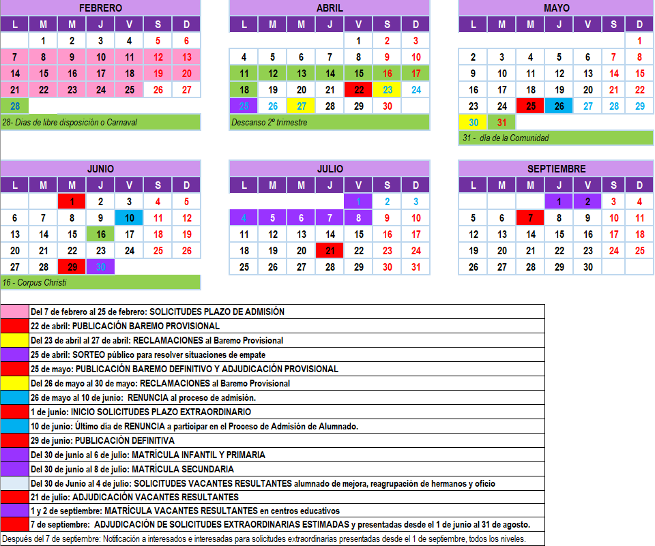
CALENDARIO DE ADMISIÓN - FAMILIAS

Slide 4
MUY IMPORTANTE - NOVEDADES EN EL PROCESO DE ADMISIÓN 2022
1.- Adecuación a la Ley Orgánica 3/2020, de 29 de diciembre, por la que se modifica la Ley Orgánica 2/2006, de 3 de mayo, de Educación. LOMLOE
Se añaden 3 nuevos criterios al baremo:
Familia Monoparental.
Alumnado nacido de parto múltiple.
Condición de víctima de violencia de género o de terrorismo.
2. - El alumno/a debe estar empadronado/a en el domicilio familiar alegado con al menos uno de los progenitores o tutores/as legales a fecha de inicio de entrada de solicitudes – 7 de febrero de 2022.

Slide 5
MUY IMPORTANTE - NOVEDADES EN EL PROCESO DE ADMISIÓN 2022
3.- Los listados de publicación, tanto de baremo como de adjudicación, se realizarán a través del Número de REGISTRO DE SOLICITUD sustituyendo al nombre y apellidos del alumno/a.
El NÚMERO DE REGISTRO DE SOLICITUD es un número que se asigna por registro único una vez validemos y se grabe la solicitud telemática y sólo lo podrá ver la persona o personas que firmen telemáticamente dicha solicitud.
Para las solicitudes que se presenten en formato papel en el lugar donde se registre, se facilitará el nº de registro de la misma.
Este número de REGISTRO DE SOLICITUD va a estar visible en todos los trámites, solicitudes, barras de estado, seguimientos de la solicitud y listados de publicación, y va a ser el mismo en todo el proceso de admisión.
En esta solicitud el nº es el 241247
El Nº 241247 sustituye al nombre y apellidos del alumno/a en los listados de publicación.

Slide 6
SOLICITUDES: Plazos y fechas
Solicitudes por EducamosCLM educamosclm.castillalamancha.es
1. Plazo de Admisión:
Del 7 al 25 de febrero
2. Plazo Extraordinario:
A partir del 1 de junio
Desde el 26 de febrero hasta el 31 de mayo
NO habrá posibilidad de registro de solicitudes.

Slide 7
PLAZO DE ADMISIÓN
Del 7 al 25 de febrero
Alumnado de nueva incorporación al sistema educativo (3 años).
Alumnado que para cambiar de etapa debe solicitar un centro distinto al actual (paso de un CEIP a un IES).
Alumnado que solicita un cambio de centro.
IMPORTANTE
NO HAY QUE REALIZAR SOLICITUD DE ADMISIÓN PARA PASAR DE CURSO EN EL MISMO CENTRO
Aquellos solicitantes que deseen un cambio de centro en un curso intermedio NO deberán consignar su centro actual entre las preferencias de su solicitud. De hacerlo así, perderían su derecho a permanecer en él en caso de no conseguir el cambio esperado.

Slide 8
educamosCLM: a tener en cuenta
educamosclm.castillalamancha.es
Toda persona puede registrar una solicitud telemática con su DNI o N. id. Extranjero o Pasaporte (Los solicitantes con Pasaporte deberán adjuntar toda la documentación que aleguen en los criterios).
Posibilidad de asistencia técnica para la tramitación de solicitudes en los centros con cita previa.
En caso de localidades con varios centros es conveniente completar hasta 6 opciones.
Se debe elegir el nivel siguiente al que se está cursando, de lo contrario la solicitud se desestimará.
Las solicitudes deben ir firmadas por los dos progenitores/as o tutores/as legales, para todos los menores de edad.
Es obligatorio que todos los usuarios mayores de edad registren un correo electrónico de uso personal en el primer acceso. Para envío de notificaciones y para restablecer la contraseña de acceso en caso de haberla olvidado.

Slide 9
educamosCLM: a tener en cuenta
Obligatoriedad de marcar SÍ o NO en los criterios que se aleguen en la solicitud.
En caso de reclamación se tendrá en cuenta si se ha marcado correctamente el criterio reclamado en la solicitud y si en su momento se aportó la documentación correspondiente.
La documentación a aportar en cada criterio del baremo viene especificada en el apartado Quinto de la Resolución de convocatoria.
Es muy importante consignar correctamente el domicilio familiar en la localidad donde el alumno/a está empadronado/a con sus progenitores o tutores legales. De lo contrario el baremo será cero.
Se considerará válida la última solicitud presentada dentro del plazo. Si se realizan varias solicitudes se deberán cumplimentar íntegramente y venir acompañadas, en su caso, de la documentación preceptiva.
Las Reclamaciones (baremación y asignación provisional), Renuncia al proceso y la participación en Vacantes Resultantes, se realizarán por educamosCLM.

Slide 10
1. Existencia de hermanos/as matriculados en el centro y padres, madres, tutores o tutoras legales que trabajen en el mismo. (Máximo 10 puntos)
CRITERIOS DE BAREMACIÓN
Por existencia de hermanos o hermanas en el centro: 10 puntos.
Por existencia de padres, madres, tutores o tutoras legales que trabajen en el centro: 8 puntos.
2. PROXIMIDAD AL DOMICILIO (máximo 10 puntos).
Domicilio en el área de influencia del centro: 10 puntos.
Domicilio laboral, o lugar de trabajo, en el área de influencia del centro: 8 puntos.
Domicilio familiar, laboral o lugar de trabajo en área de influencia limítrofes del Centro: 5 puntos.
Otras áreas de influencia dentro del mismo municipio: 3 puntos.
Otros municipios con centro escolar sostenido con fondos públicos: 0 puntos.
En ningún caso se pueden sumar los puntos del domicilio laboral con los correspondientes al domicilio familiar.
Ambos criterios no son excluyentes entre sí (pueden ser alegados los dos), el sistema opta por el criterio más favorable para el interesado/a en cada caso.

Slide 11
3. discapacidad igual o superior al 33% en el alumno/a, en algunos de sus padres, madres, tutores/as legales, hermanos/as. (Máximo 3 puntos).
Por discapacidad en el alumno/a solicitante: 3 puntos.
Por discapacidad en alguno de sus padres, madres, tutores/as legales del alumno/a solicitante: 2 puntos.
Por discapacidad en alguno de los hermanos/as del alumno/a solicitante: 1 punto.
4. CONDICIÓN LEGAL DE FAMILIA NUMEROSA. (máximo 2 puntos)
Familia numerosa de categoría especial: 2 puntos.
Familia numerosa de categoría general: 1 punto.
5. CONDICIÓN LEGAL DE FAMILIA MONOPARENTAL: 2 puntos.
6. ALUMNADO NACIDO DE PARTO MÚLTIPLE: 2 puntos.
7. SITUACIÓN DE ACOGIMIENTO FAMILIAR DEL ALUMNO/A: 2 puntos.
8. VÍCTIMA DE VIOLENCIA DE GÉNERO O DE TERRORISMO: 2 puntos.

Slide 12
9. Rentas anuales de la unidad familiar (máximo 1 punto).
Rentas per cápita igual o inferior al IPREM 2020 (7.519,59 €/año): 1 punto.
Rentas per cápita que no superen el doble del IPREM 2020 (15,039,18 €/año): 0,5 punto.
Rentas per cápita superior al doble del IPREM 2020: 0 puntos.
*Si han presentado Declaración de la Renta 2020: Suma de las casillas 435 (Base imponible general) y 460 (Base imponible del ahorro).
*Si no se ha presentado Declaración de la Renta en 2020: Se realizarán las siguientes operaciones en las cuantías imputadas en el Certificado Tributario de IRPF de 2020, expedido por la Agencia Tributaria: Rendimentos íntegros del trabajo + Rendimientos del capital mobiliario + Ganancias patrimoniales sometidas a retención - Gastos deducibles de estos rendimientos conforme a la normativa tributaria.
El anexo de miembros computables aparece en la solicitud y deberá ser completado en caso de marcar el criterio de Renta.

Slide 13
CRITERIOS DE DESEMPATE
A IGUALDAD DE PUNTOS EL LISTADO SE ORDENA POR:
1º - Hermanos/as matriculados en el centro.
MAYOR PUNTUACIÓN:
2º - Proximidad al centro del domicilio familiar, o del lugar de trabajo.
3º - Existencia de padres, madres, tutores o tutoras legales que trabajen en el centro.
4º - Discapacidad en el alumno, alumna, padres, madres, tutores o tutoras legales, hermanos o hermanas.
5º - Situación de acogimiento familiar del alumno o alumna.
6º - Condición de víctima de violencia de género o de terrorismo.
7º - Alumnado nacido en parto múltiple.
8º - Condición legal de familia numerosa.
9º - Condición legal de familia monoparental.
10º - Rentas anuales de la unidad familiar.
Si sigue habiendo empate - Número aleatorio de solicitud mediante
sorteo que se celebrará el 25 de abril de 2022

Slide 14
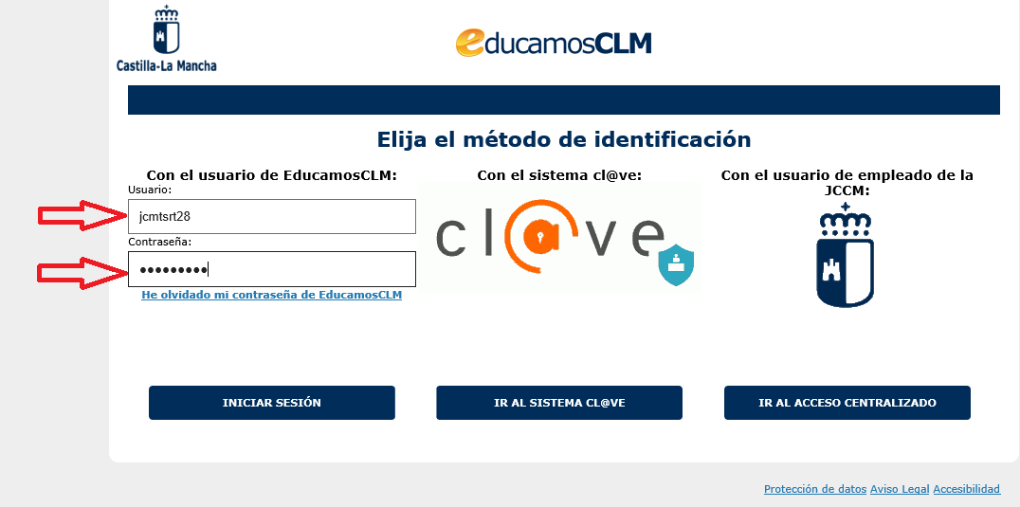
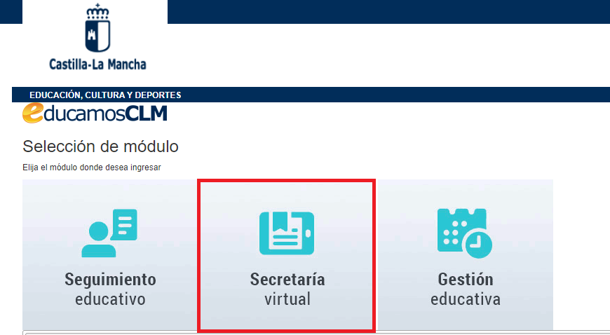
Solicitudes en EducamosCLM
educamosclm.castillalamancha.es
a través de la SECRETARÍA VIRTUAL
Las claves de acceso a la plataforma Educamos se pueden solicitar en cualquier centro educativo.
Acceso a la plataforma con usuario y contraseña
Accedemos a la “Secretaría Virtual”.
ATENCIÓN: LA SOLICITUD DE ADMISIÓN NO ES UNA MATRÍCULA

Slide 15
SELECCIÓN DE CONVOCATORIA
Hacemos clic en nuestra convocatoria
Seleccionamos para elegir el alumno/a y abrir el formulario de solicitud.

Slide 16
SELECCIÓN DEL ALUMNO/A CANDIDATO/A
Si nuestro/a hijo/a ya está escolarizado/a en un centro educativo de CLM aparece en el listado y pulsamos sobre el candidato/a.
Si nuestro/a hijo/a NO está escolarizado/a, pulsamos sobre el “muñeco” de la parte superior derecha.

Slide 17
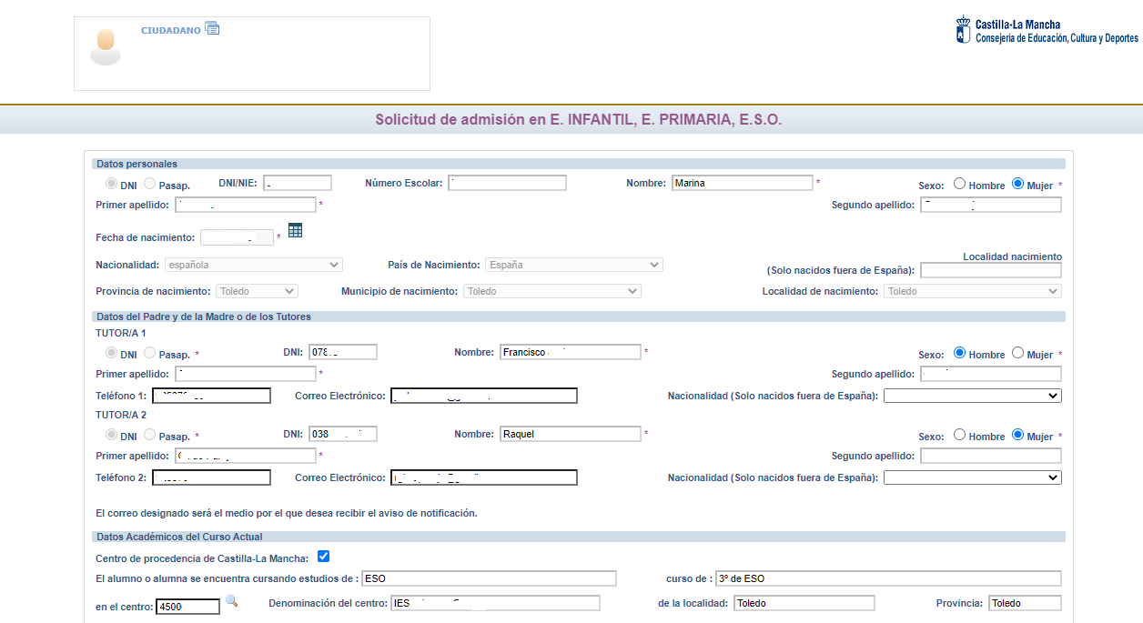
FORMULARIO DE SOLICITUD
Muy importante el correo electrónico para notificaciones
- Si es alumnado de CLM aparecen automáticamente todos los campos rellenos, incluido el centro en el que está actualmente matriculado/a.
- Si aún NO está escolarizado/a en CLM, incluidos los alumnos/as de 3 años, debemos ir cumplimentando todos los datos.

Slide 18
SELECCIÓN DE CURSO Y CENTRO
En este apartado indicaremos etapa, curso y centros educativos por orden de prioridad y si solicitamos enseñanza bilingüe.
Se debe elegir el nivel siguiente al que se está cursando, de lo contrario la solicitud se desestimará
Se recomienda completar los 6 centros, ya que, de lo contrario, nos podrían asignar uno no elegido.
Para cambios de centro deberemos marcar “SI o NO deseo permanecer en mi centro de procedencia”, ya que me pueden asignar un centro que no he solicitado si por baremo o vacantes no me asignan el centro deseado.

Slide 19
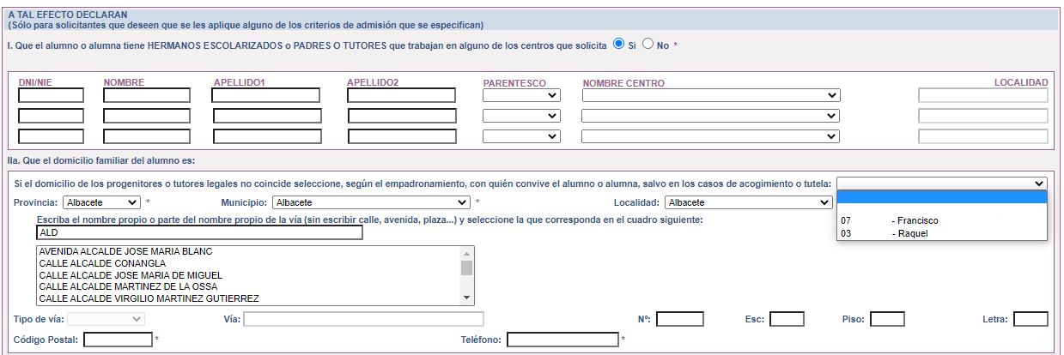
CRITERIOS
Es obligatorio marcar SI o NO y rellenar lo correspondiente
El domicilio que hay que alegar es en el que está empadronado el alumno/a con sus progenitores o tutores/as legales. Si el domicilio de ambos no coincide debemos indicar con cuál de ellos está empadronado/a.
Rellenar si existen hermanos/as/padres o madres que estudien o trabajen en los centros solicitados.
Poner parte del nombre propio de la vía, sin escribir calle, avenida…y luego seleccionar en el cuadro siguiente.
Hacer clic sobre la vía seleccionada para que aparezca grabada en el recuadro de abajo y después completar con nº/piso/…y código postal.
Hay que cumplimentar por orden, Provincia/Municipio y Localidad y aparecerán todas las calles correspondientes a la localidad. Seleccionar en el recuadro la que corresponda.

Slide 20
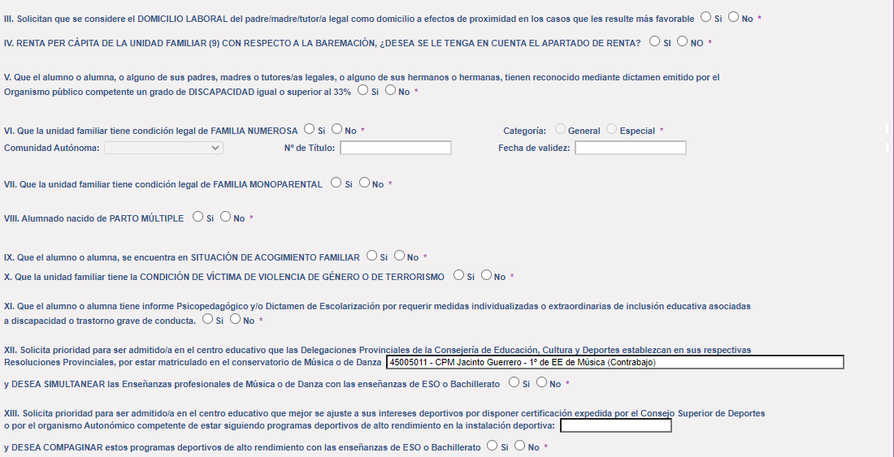
Debemos marcar SI – NO en cada criterio y en caso afirmativo, rellenar los formularios que se desplieguen
Si el alumno/a está matriculado/a en un conservatorio de Música o Danza de CLM aparecerá por defecto el centro y nivel, sólo hay que marcar Si o NO en caso de solicitar simultaneidad con la ESO en los centros establecidos en las Resoluciones Provinciales.
Por último marcar la declaración de veracidad

Slide 21
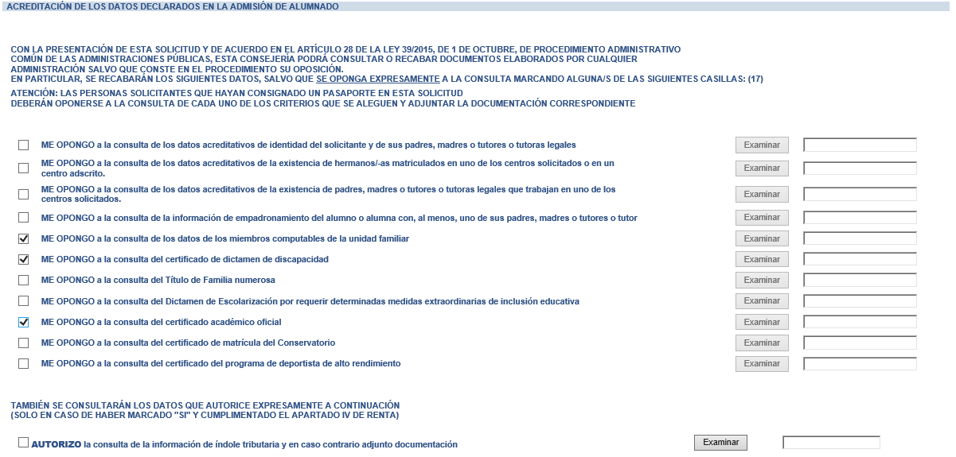
Las personas solicitantes con PASAPORTE deberán oponerse a los criterios alegados y adjuntar la documentación correspondiente.
Autorización expresa sólo si alegamos el criterio de Renta
Para aquellos datos que SE OPONGA a hacer la comprobación de oficio, es necesario adjuntar la documentación oportuna que justifique los criterios alegados en la solicitud, para ello se pulsa donde pone “Examinar” de modo que se acceda a la carpeta de su ordenador en la que está el documento justificativo y se adjunta. Los documentos a adjuntar deberán tener formato PDF, con un máximo de 5 MB y en el nombre únicamente letras, números, guion alto y sin espacios.
(En caso de no adjuntar la documentación de manera telemática, se deberá aportar de manera presencial con cita previa en la Secretaria del centro solicitado como 1ª opción).

Slide 22
Datos que NO pueden se comprobados por la Administración o documentos de empresas privadas u otras Comunidades Autónomas
Acreditación de FAMILIA MONOPARENTAL a efectos de baremo en caso de haberla alegado

Slide 23
Deberán realizar la firma telemática LOS DOS progenitores/as o los dos tutores/as legales del alumno/alumna, también en Bachillerato para menores de edad.
EN CASO CONTRARIO NO SE REGISTRA LA SOLICITUD
Si la solicitud se firma por un solo tutor/a se deberá declarar y documentar en el siguiente apartado:
LA DOCUMENTACIÓN A APORTAR EN CADA CASO VIENE ESPECIFICADA EN EL APARTADO QUINTO DE LA RESOLUCIÓN DE CONVOCATORIA
Los documentos a adjuntar deberán tener formato PDF, con un máximo de 5 MB y en el nombre únicamente letras, números, guion alto y sin espacios.
(En caso de no adjuntar la documentación de manera telemática, se deberá aportar de manera presencial con cita previa en la Secretaria del centro solicitado como 1ª opción).

Slide 24
Si se detecta falsedad en los datos aportados, ocultamiento de información o vulneración de derechos de otro/a progenitor/a no firmante, se podrá perder la plaza adjudicada y ser asignada a instancia de los tribunales de justicia u otros órganos de la Administración.
Esta casilla se selecciona en caso de que autoricemos al centro a presentar la solicitud.
Al terminar validamos

Slide 25
El sistema realiza ahora una serie de comprobaciones sobre nuestra solicitud.
Si todo es correcto, nos muestra un resumen de la misma.
Si no es así, la pantalla avisa de los errores y se pueden corregir.
Cuando la solicitud esté correcta aparece este mensaje:
A continuación es necesario pulsar el botón de firma en la parte superior derecha, para continuar con el proceso de teletramitación.

Slide 26
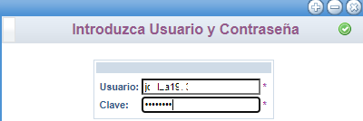
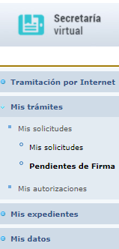
El sistema nos recuerda que la solicitud debe ser firmada por los dos progenitores/as o tutores/as legales.
Si acepta, le saldrá otra pantalla con un resumen de la solicitud
y el botón para la firma con usuario y contraseña del segundo tutor.
Si cancela, el segundo tutor puede firmarlo en cualquier momento entrando en la plataforma EducamosCLM.
Secretaría Virtual - Mis trámites-Mis solicitudes- Pendientes de firma.
Tendrá la solicitud pendiente de firma hasta completar el proceso.

Slide 27
El Nº 241247 sustituye al nombre y apellidos del alumno/a en los listados de publicación.
Fecha y Hora
Nº de registro
Finalmente, el programa nos mostrará el registro de la solicitud tramitada correctamente:
“Su solicitud ha sido presentada”
Puede consultar la solicitud en el apartado “CÓMO VAN MIS TRÁMITES”. Seleccionando al alumno/a solicitante y en la opción “Ver solicitud” permite ver la solicitud finalizada, imprimirla o proseguir si no está registrada.
- si se quedó en borrador (sin ninguna firma) el tutor/a que la inició la podrá firmar, sin tener que volver a empezar.
- si se quedó en espera de una firma, presentará el botón para que firme el otro tutor/a con su usuario y contraseña.
- si se quedó registrada correctamente, va a mostrar la solicitud y la podrá imprimir con el botón correspondiente.

Slide 28
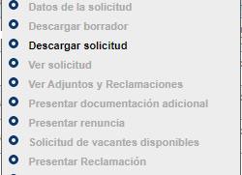
En “Cómo van mis Trámites” se ven todas las solicitudes realizadas y su estado en la barra: Firmadas – En borrador – Pendiente de firma – Rechazada.
Seleccionando al alumno/a en la barra se pueden realizar todos los trámites correspondientes al proceso de admisión:
Datos de la solicitud: ver baremo, reclamaciones, centros adjudicados.
Hacer más trámites del proceso: reclamaciones – renuncia y participación en vacantes resultantes.
Ver, descargar e imprimir la solicitud y documentos adjuntos.

Slide 29
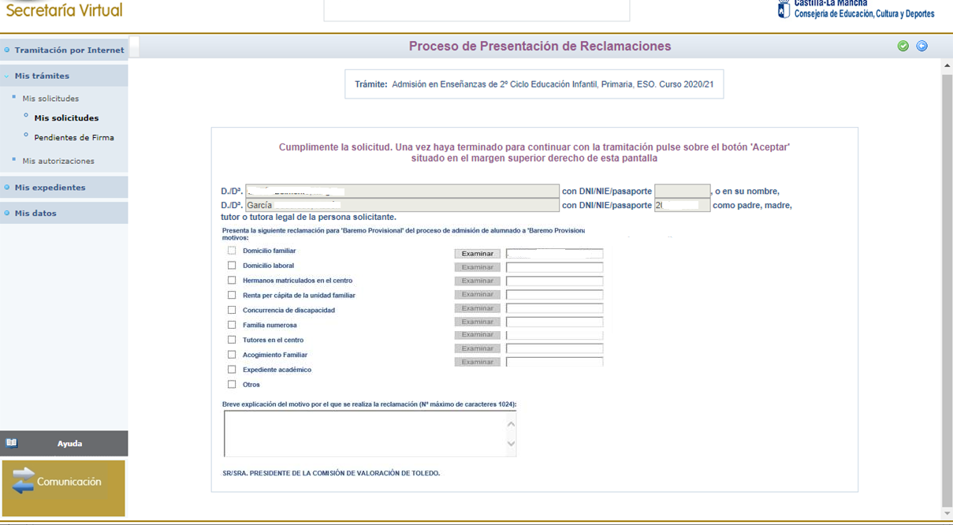
RECLAMACIONES
educamosclm.castillalamancha.es
Del 23 de abril al 27 de abril – Baremo provisional
Del 26 de mayo al 30 de mayo – Asignación provisional
2. Si lo deseamos adjuntamos documentos relacionados con cada motivo reclamado.
1. Marcamos el/los motivos por los que realizamos la reclamación.
3. Al finalizar pinchamos “aceptar”.

Slide 30
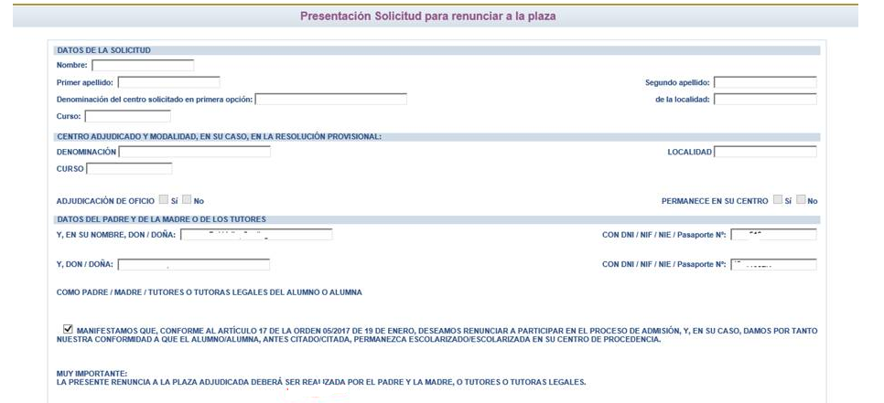
RENUNCIA AL PROCESO DE ADMISIÓN
educamosclm.castillalamancha.es
Alumnado que realizó la solicitud de admisión en febrero y solicita renunciar a todo el proceso.
Del 26 de mayo al 10 de junio
La renuncia la deben realizar los dos progenitores o tutores legales excepto declaraciones responsables y mayores de edad.

Slide 31
VACANTES RESULTANTES
Oferta de vacantes resultantes – sólo para el alumnado que ha participado en el proceso de admisión, incluidos los alumnos/as de Inclusión Educativa y:
Solicite mejorar la opción adjudicada.
Hermanos o hermanas que se escolaricen por primera vez en la localidad y soliciten ser agrupados en un centro.
No hubieran obtenido plaza en ningún centro de su elección.
Solicitudes del 30 de junio al 4 de julio
educamosclm.castillalamancha.es
El alumnado que, pudiendo optar a la oferta de vacantes resultantes NO realice la solicitud en plazo, NO participará en este proceso y permanecerá en el centro adjudicado en la asignación definitiva.
Adjudicación – 21 de julio
Matrícula 1 y 2 de septiembre
A partir esta asignación de vacantes resultantes queda concluido el proceso de admisión y todas las vacantes NO adjudicadas y las que se generen, serán ofertadas en el plazo extraordinario.

Slide 32
Plazo Extraordinario
A partir del 1 de junio
En las solicitudes extraordinarias NO se bareman criterios.
Sólo se estimarán solicitudes por:
1. Traslados de localidad.
Empadronamiento del alumno/a solicitante con sus progenitores o tutores legales en la nueva localidad o certificado laboral expedido por la empresa.
2. Circunstancias que respondan a casos excepcionales, tales como violencia de género o acoso escolar.
Adjuntar un modelo de solicitud adicional en el que se exponga la circunstancia concurrente en su caso, aportando la documentación acreditativa correspondiente, para su supervisión por el Servicio Provincial de Inspección Educativa.
3. Alumnado que no haya participado en el proceso de admisión y deba escolarizarse.
Empadronamiento del alumno/a solicitante con sus progenitores o tutores legales.
4. Alumnado que participó en el proceso de admisión, se le adjudicó cambio de centro y REPITE CURSO.
Adjuntar un modelo de Solicitud de “Expone y solicita”.

Slide 33
MATRICULACIÓN
Todo el alumnado que haya obtenido un puesto escolar en el presente proceso de admisión, deberá formalizar la matrícula en el centro en el que haya sido asignado o a través de la plataforma EducamosCLM educamosclm.castillalamancha.es
Infantil y Primaria: del 30 de junio al 6 de julio de 2021
ESO: del 30 de junio al 8 de julio de 2021
Proceso de vacantes resultantes: 1 y 2 de septiembre
¡MUY IMPORTANTE!
LA MATRICULACIÓN EN LOS PLAZOS ESTABLECIDOS ES OBLIGATORIA SIN EXCEPCIÓN.
EL ALUMNO/A QUE NO SE MATRICULE EN ESTOS PLAZOS, PERDERÁ LA PLAZA ADJUDICADA, OFERTÁNDOSE COMO VACANTE RESULTANTE O A SOLICITANTES DE PLAZO EXTRAORDINARIO.
La PRE-MATRÍCULA o recogida de información de elección de materias que se realiza en los centros hacia finales de mayo/junio,
NO ES UNA MATRÍCULA OFICIAL.

Slide 34
SI TIENE UN PROBLEMA DE TIPO TÉCNICO CON LA PLATAFORMA EDUCAMOSCLM, HA DE ENVIAR UN CORREO ELECTRÓNICO A
educamosclm@jccm.es
INDIQUE NOMBRE Y APELLIDOS, DNI, Y DATOS COMPLETOS DEL PROBLEMA QUE TIENE (NOMBRE COMPLETO DEL ALUMNO, CURSO SOLICITADO, ETC). CUANTOS MÁS DATOS, MEJOR PARA QUE LE PODAMOS ATENDER SIN VOLVER A PEDIRLE INFORMACIÓN.

Slide 35
CANALES DE INFORMACIÓN
Portal de Educación: educa.jccm.es
Guía para las familias.
Video – tutoriales (solicitudes, matriculación, reclamaciones, renuncias…)
Preguntas frecuentes
Oferta educativa
Centros Educativos.
Correos electrónicos - Delegaciones:
Albacete: admision.ab@jccm.es 967 596 329
Ciudad Real: admision.cr@jccm.es 926 279 299
Cuenca: admision.cu@jccm.es 969 177 747
Guadalajara: admision.gu@jccm.es 949 887 928
Talavera: admision.talavera@jccm.es 925 330 200
Toledo: admision.to@jccm.es 925 286 500
admision.edu@jccm.es 925 247 400
Teléfonos de información Único de Información (012).

Slide 36
Muchas Gracias

